Slide 1
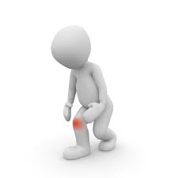
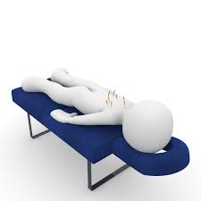
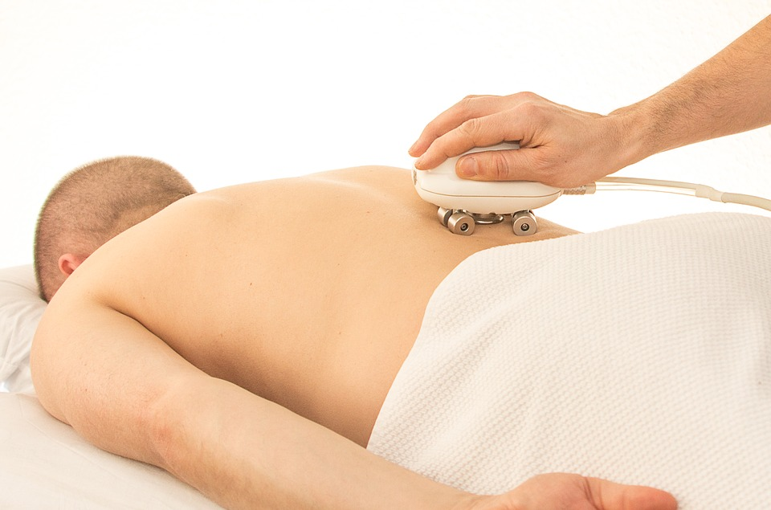
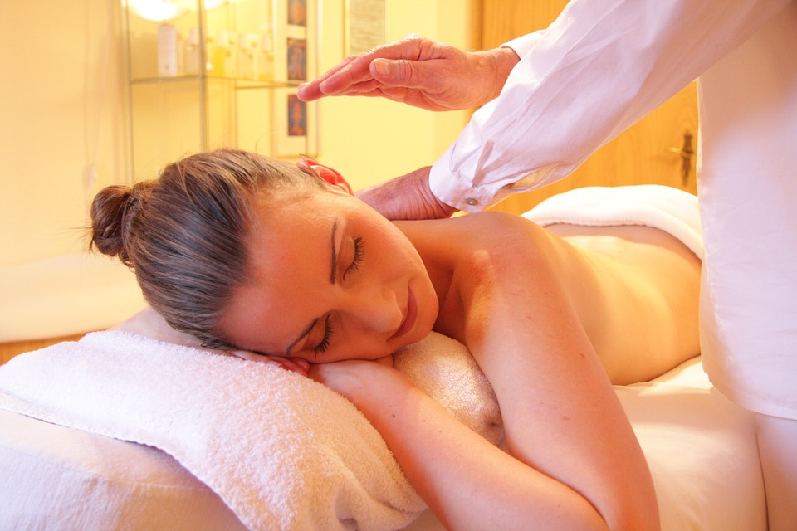
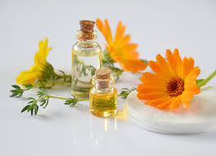
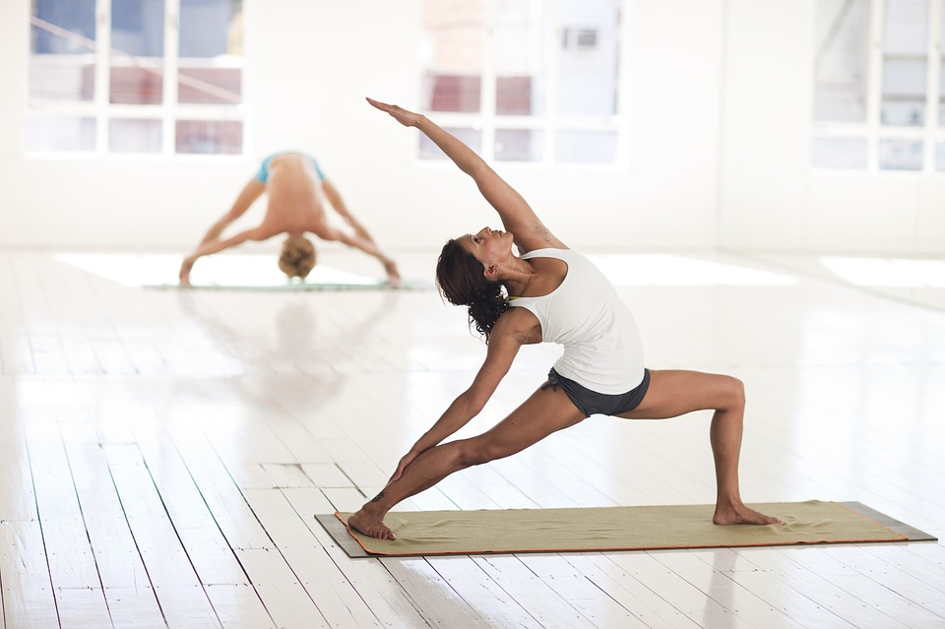
TÉCNICAS NO FARMACOLÓGICAS PARA ALIVIO DEL DOLOR
El dolor de origen crónico puede provocar disminución del apetito, disminución de energía, dificultad para dormir y cambios en el estado de ánimo
Las terapias alternativas para tratamiento del dolor pueden ayudar a disminuir el dolor
Son terapias alternativas:
Acupuntura: uso de agujas en diferentes partes del cuerpo para disminuir la inflamación y el dolor
Aromaterapia: uso de aceites, extractos o fragancias de flores, hierbas y árboles. Estos pueden ser inhalados o usados durante masajes, faciales, envolturas corporales, y baños.
Calor: ayuda a disminuir dolor y espasmos musculares. Aplique calor al área por 20 a 30 minutos cada 2 horas
Fisioterapia: aplicará técnicas y le enseñará ejercicios para que recupere el movimiento, fortaleza y alivio del dolor
Hielo: ayuda a disminuir la inflamación y el dolor. Use hielo o ponga hielo molido dentro de una bolsa plástica. Cubra con una toalla y aplíquelo sobre el área durante 15 a 20 minutos
Masaje terapéutico: ayuda al dolor muscular, generalmente tiene una duración de 20 minutos
Musicoterapia: aumenta el nivel de endorfinas y por ende ayuda a disminuir el dolor
Unidad de electroestimulación nerviosa transcutánea (TENS) es un dispositivo portátil, tamaño de bolsillo, alimentado por batería, que se adhiere a la piel. Por lo general se coloca sobre el área dolorida. Usa señales eléctricas leves y seguras para ayudar a controlar el dolor
Yoga: ayuda a relajar cuerpo y mente. Esta técnica de relajación y meditación ayuda a disminuir el dolor
¡CONSTRUYAMOS SALUD JUNTOS!
SERVICIO MÉDICO UNED

